Slide 1
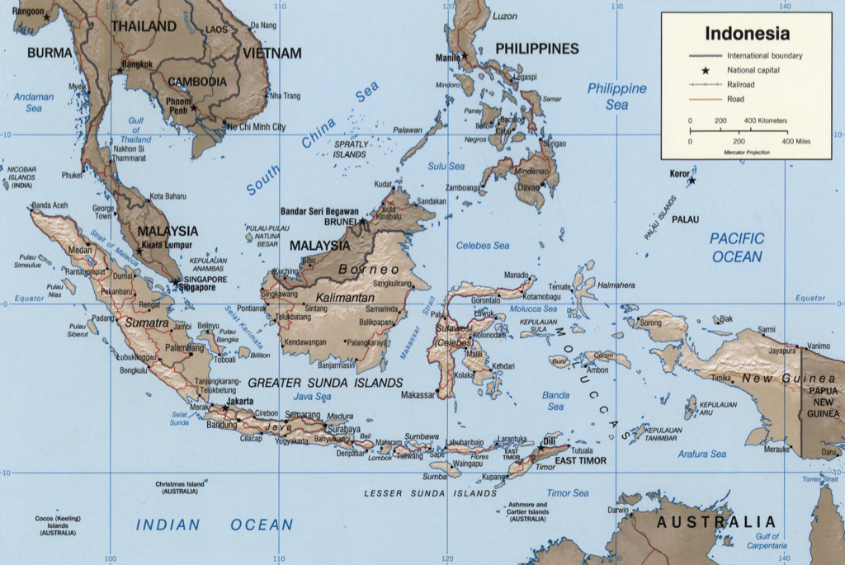


印尼亞齊海嘯貧窮道親
買車發心救家人
馬點傳師慈悲

Slide 2
印尼亞齊海嘯貧窮道親
買車發心救家人
一個窮人家發心之後，每一次點傳師來，都是坐小三輪車，沒有車子可以坐，他竟然貸款買車來載點傳師和道親，就做這件事，很窮的人，不是很富有的，窮人發大心，買了車之後，

Slide 3
印尼亞齊海嘯貧窮道親
買車發心救家人
今天買車，早上八點多，耳朵響起，觀音菩薩說：「趕快走，趕快走!海嘯要來，災難已到!海嘯要來，災難已到!不能往山上走」，他就是相信這個聲音，災難已到，海嘯已來，趕快開車往山上走，他相信，半夜他相信，一般人說，那什麼聲音，他相信，他跟媽媽說，太太、孩子講沒有一個人願意上車，神經病，太陽高照有什麼海嘯不海嘯?不相信就是不相信，九點零五分是海嘯，八點零五分又是那個聲音，「再不走就來不及了，趕快把家人都帶走吧! 」

Slide 4
印尼亞齊海嘯貧窮道親
買車發心救家人
第二次聲音，他相信，把爸爸媽媽硬拖上車，孩子一抱上車太太就跟進來，開車就往山上走，到了最高山頂的時候，就看到整個海嘯淹沒，整個亞齊，他就在最高高頂，一個發心，只是修辦中的人，買一部車，竟然全家躲過這麼大的劫難。

Slide 5
印尼亞齊海嘯貧窮道親
買車發心救家人
所以，從他的故事告訴很多的人，不在乎錢多，在乎真正那份心對道場奉獻和付出，所以，開會回去偶爾聽一聽，好好發心，人家會感謝你一輩子，你知道嗎?就是立這個愿，躲劫避難，多少人就是躲劫避難，立了愿，躲劫避難多少人，亞齊那一次大海嘯，只走了三十幾萬人，只有一位道親離開，其他人沒有離開，雖然財產都不見，必竟生命保留，

Slide 6
印尼亞齊海嘯貧窮道親
買車發心救家人
只走一個，那個是誰?活佛老師在現場，要大家重發心愿，就他沒有發，他只是哭而已，隔天海嘯就是他被沖走了，你怎麼講呢?三十幾萬人，再霎那中沒生命，道親就走了一個道親，就那一個當場沒有講，只會哭，態度不好的一位道親，就一個人走，雖然財產不在，但是必定生命留著，因為生命再怎麼都可以重新開始，海嘯過後的亞齊，我們的道場更大，

Slide 7
印尼亞齊海嘯貧窮道親
買車發心救家人
大家再窮是窮自己，富是富道場，大家修是修自己，辦是救眾生的觀念特別強烈，他們是在死劫中走過來的，有一個家庭的小孩，他就這次講心得，八歲小孩，出來講心得，在海嘯的前幾天，就看到大伯公，就是台灣的土地公，一家一戶都在勾名字，他問爸爸媽媽，怎麼有人在勾名字，勾名字!(小孩子不要亂講)，被勾就是不在的人，小孩子現身說法來講，好多事情在這些苦難中的鄉下，竟然出了這麼大不可思議的事情，

Slide 8
印尼亞齊海嘯貧窮道親
買車發心救家人
台灣就是你們都不相信這些，太平安的修道了，太安逸的環境了，一點點道務給你們，一點點要求，就好像是很大難度的感覺了，我們一起為眾生來努力，來為自己給自己福慧，學界好好加油!

